Slide 1
进销存管理系统
团队名称：NJULily
团队成员：刘磊、景诗维、曾婧、陈云龙

Slide 2
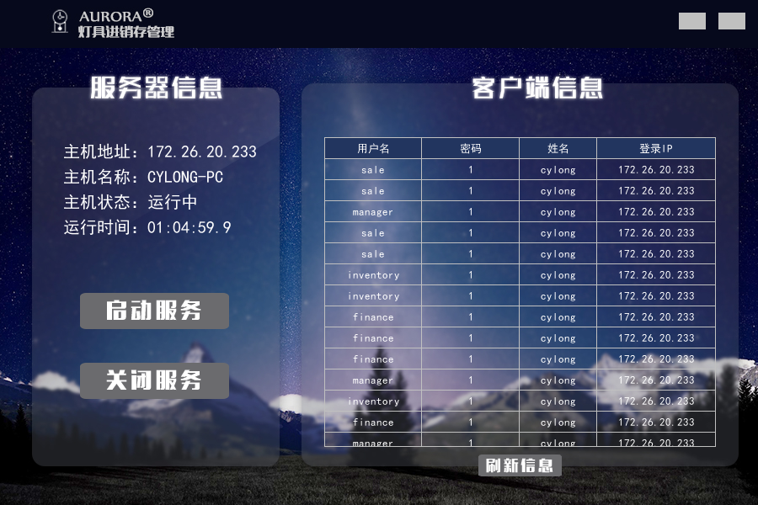
服务器

Slide 3
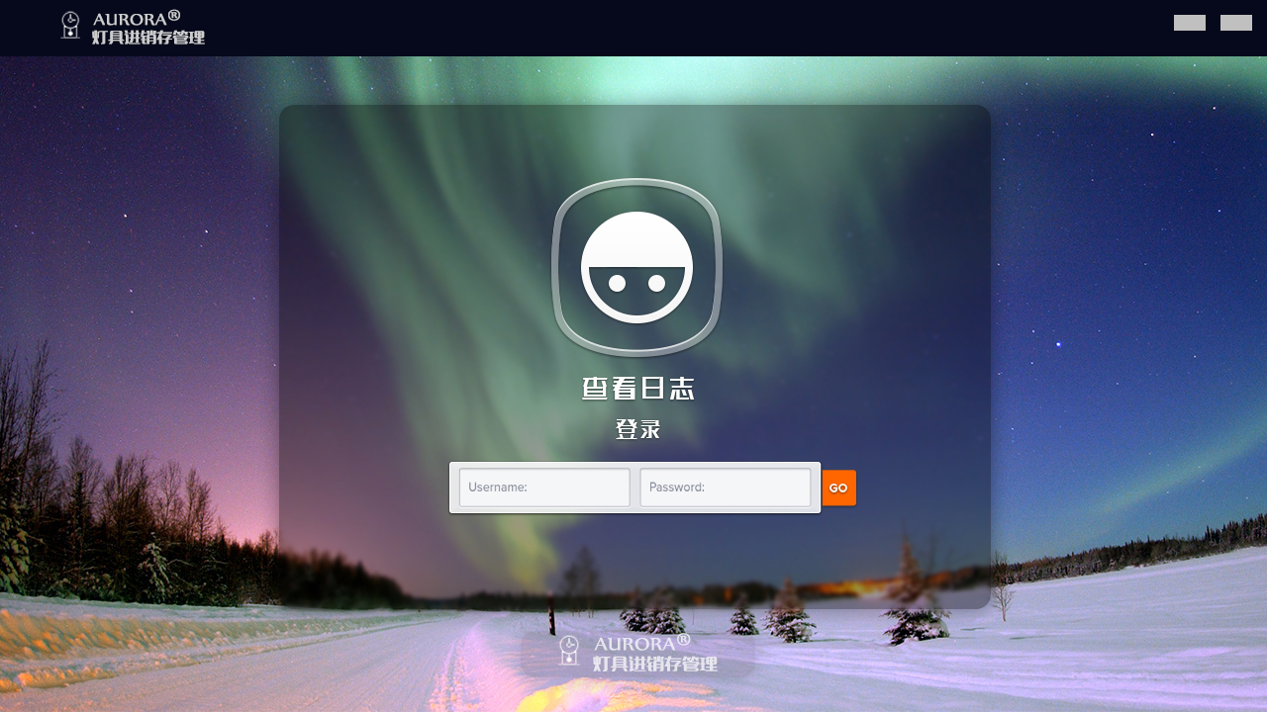
查看日志-登录

Slide 4
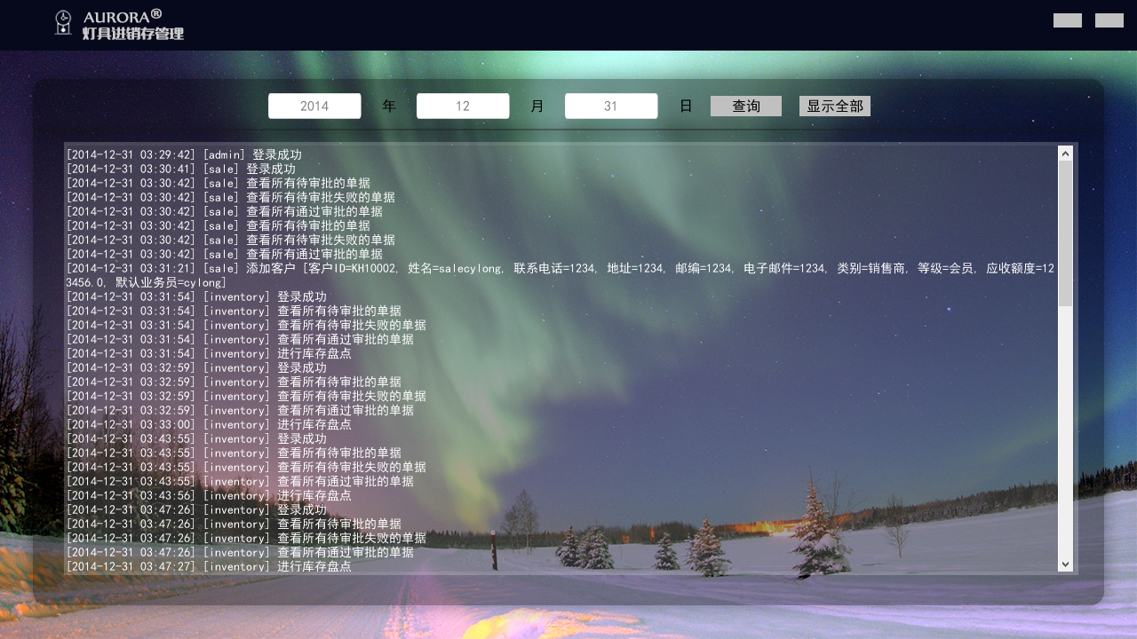
查看日志

Slide 5

登录

Slide 6
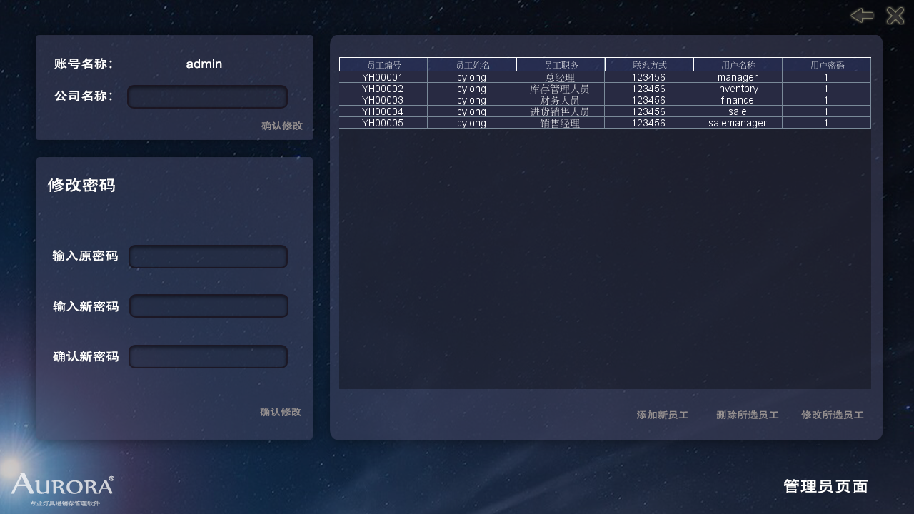
管理员-用户管理

Slide 7
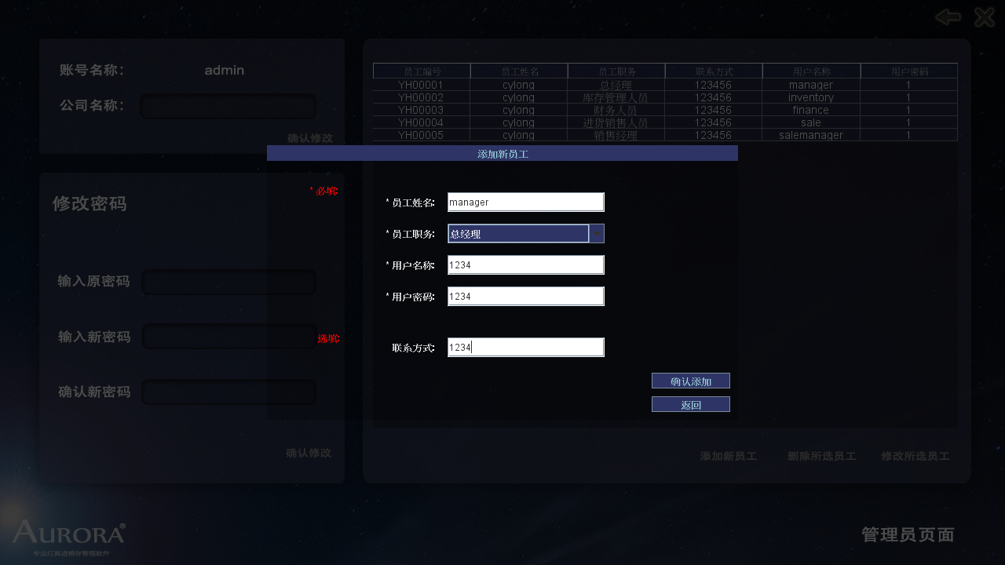
管理员-用户管理-添加用户

Slide 8
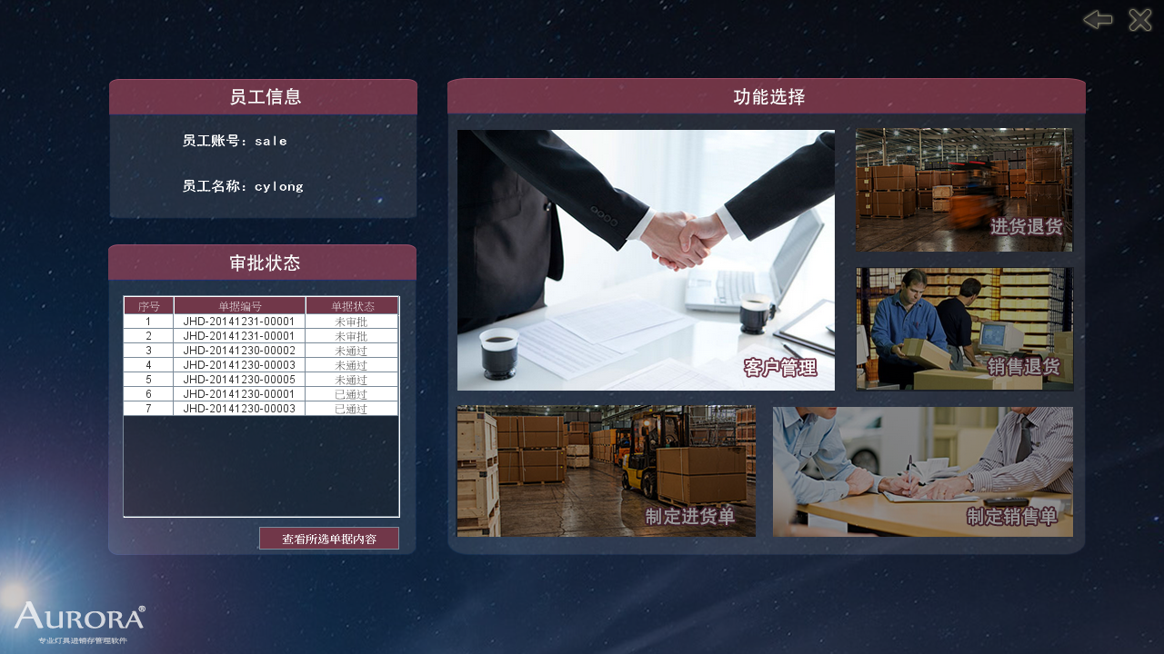
进货销售人员

Slide 9
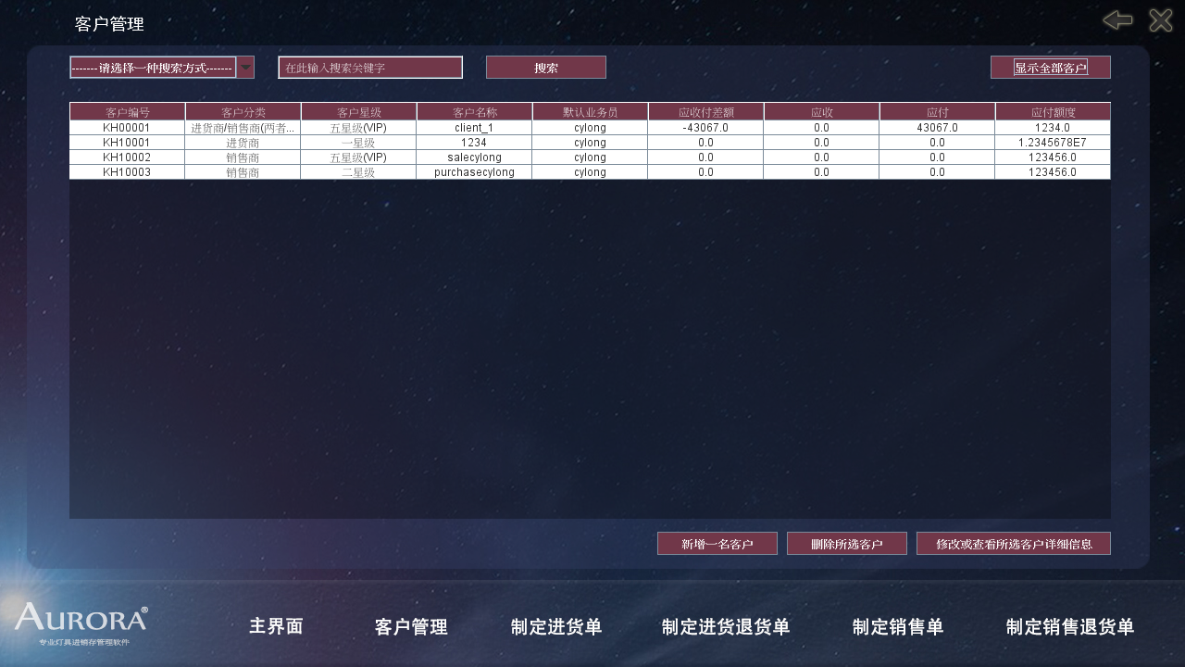
进货销售人员-客户管理

Slide 10
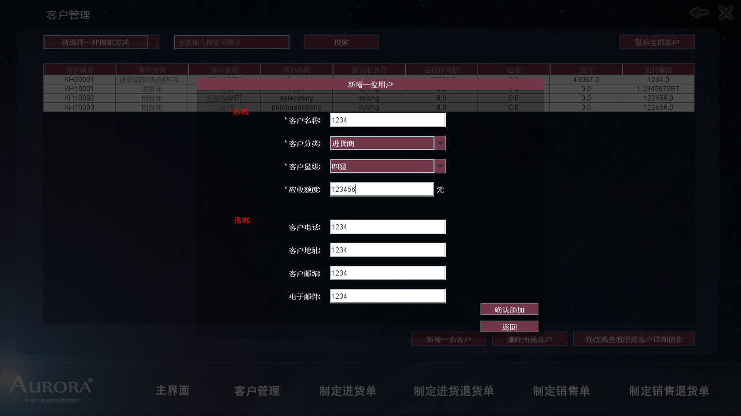
进货销售人员-客户管理-添加客户

Slide 11
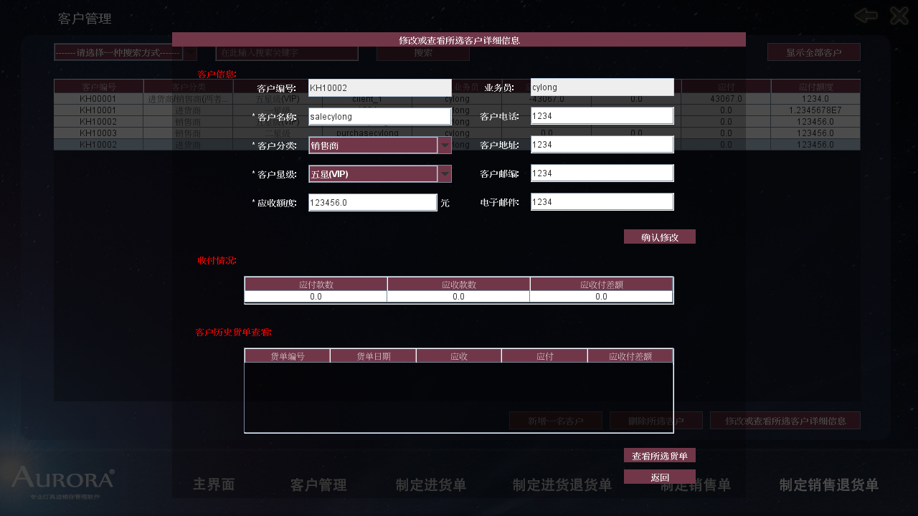
进货销售人员-客户管理-客户详细信息

Slide 12
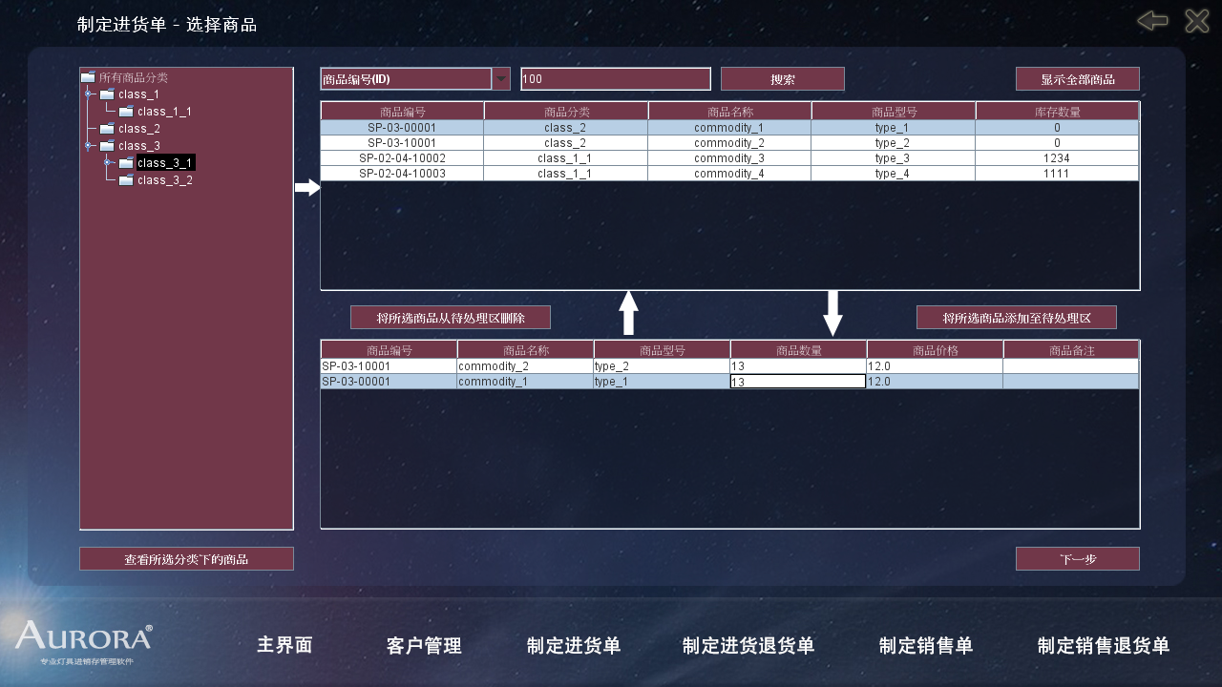
进货销售人员-制定进货单-PART1

Slide 13
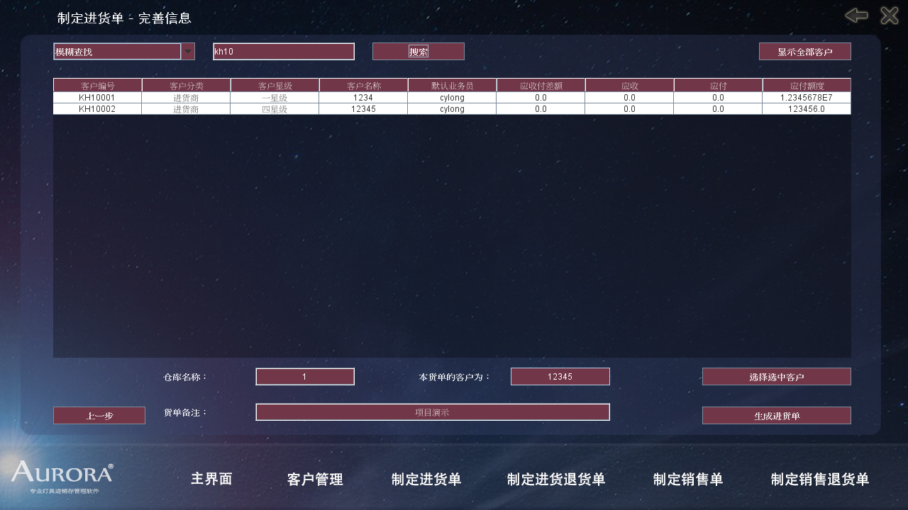
进货销售人员-制定进货单-PART2

Slide 14
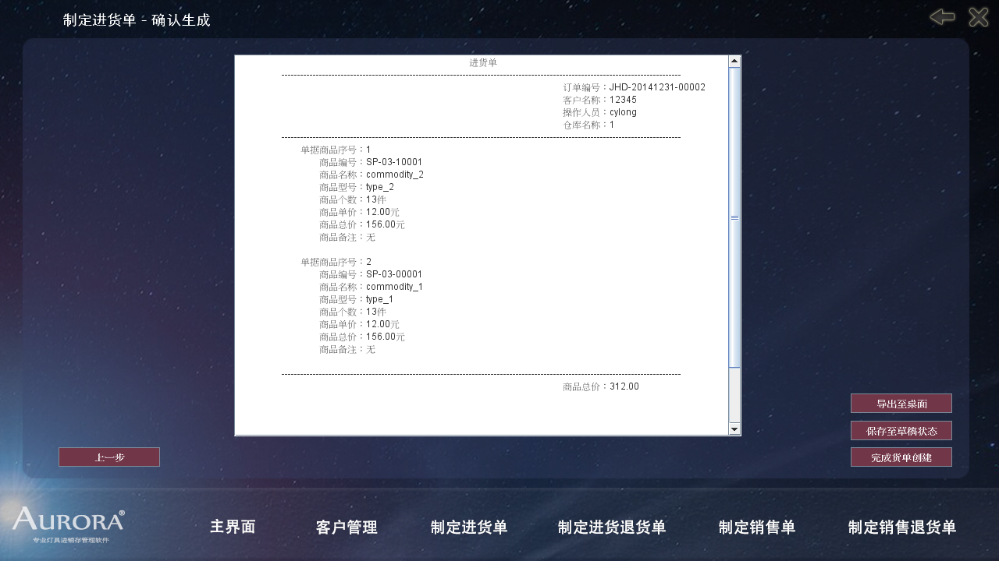
进货销售人员-制定进货单-PART3

Slide 15
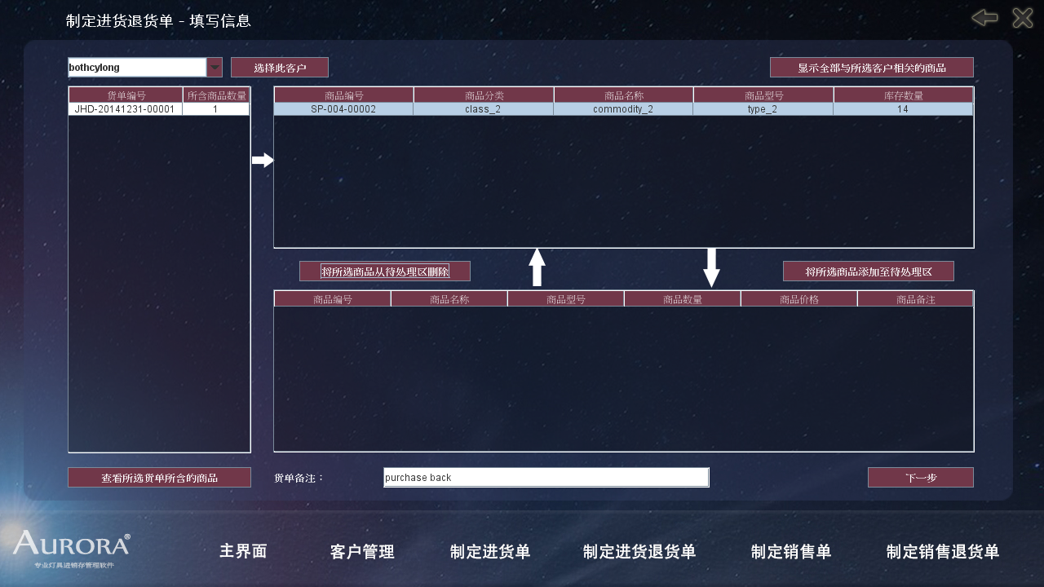
进货销售人员-制定进货退货单

Slide 16
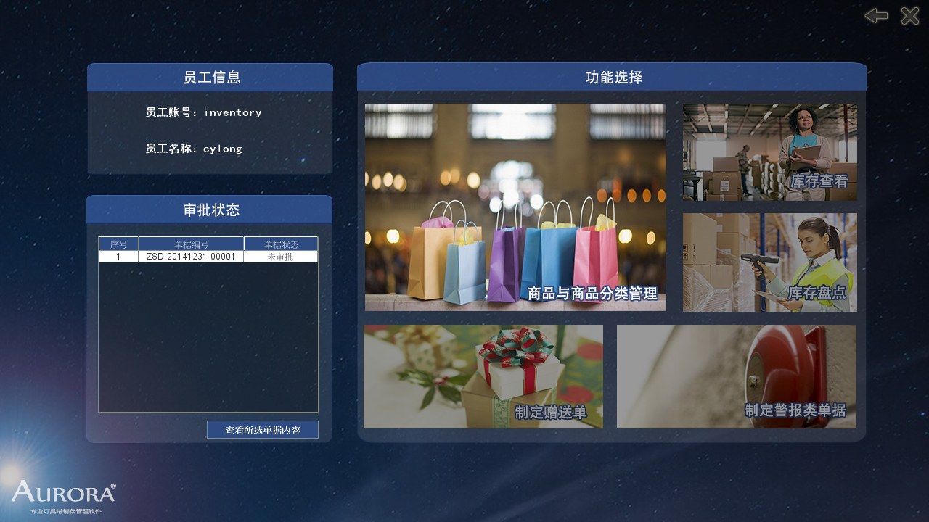
库存管理人员

Slide 17
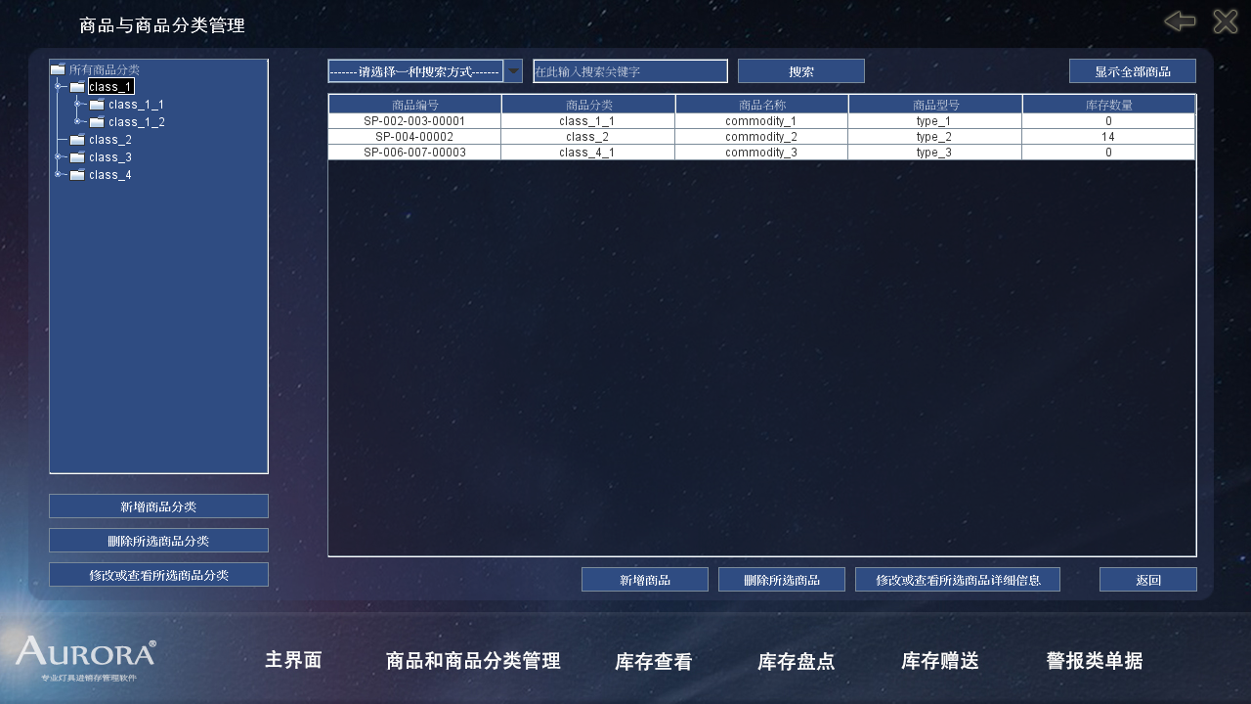
库存管理人员-商品管理

Slide 18
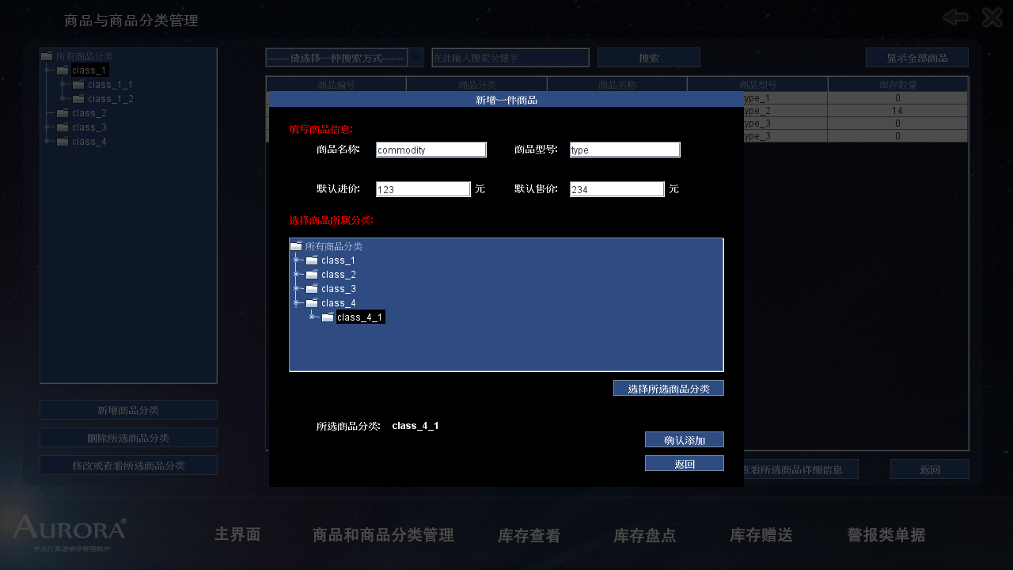
库存管理人员-商品管理-添加商品

Slide 19
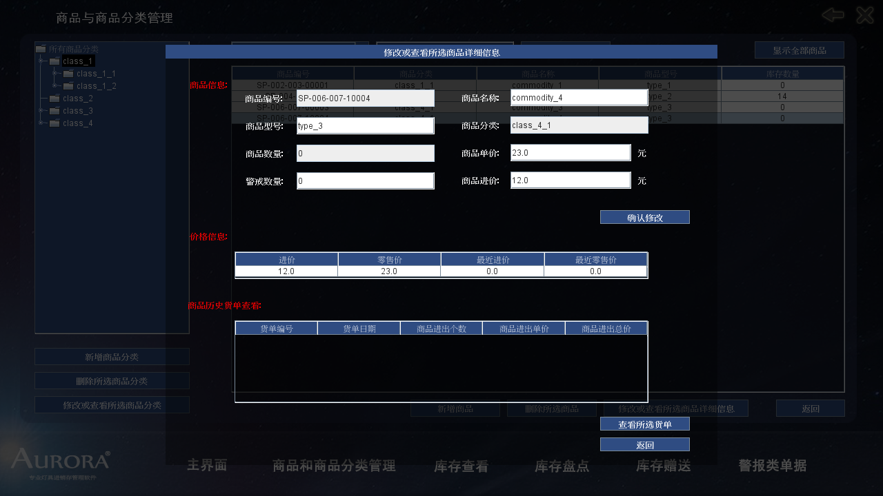
库存管理人员-商品管理-商品详细信息

Slide 20
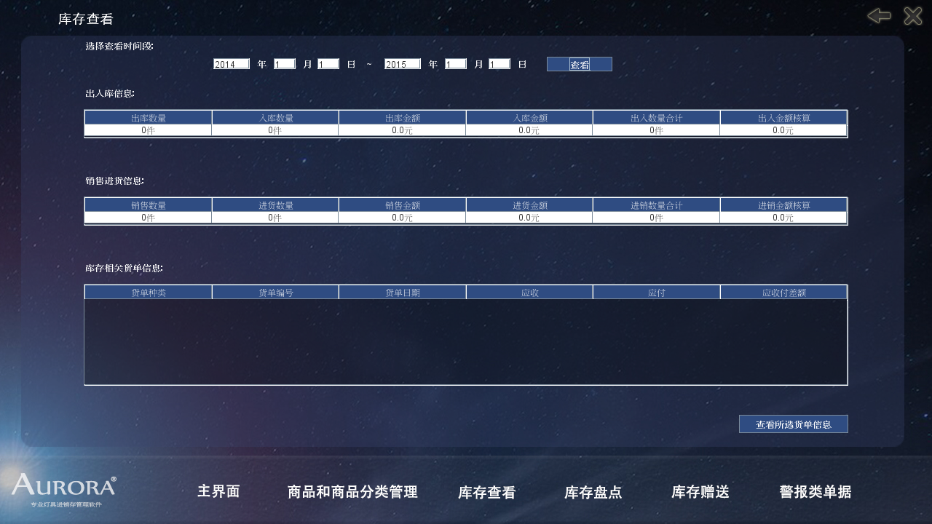
库存管理人员-库存查看

Slide 21
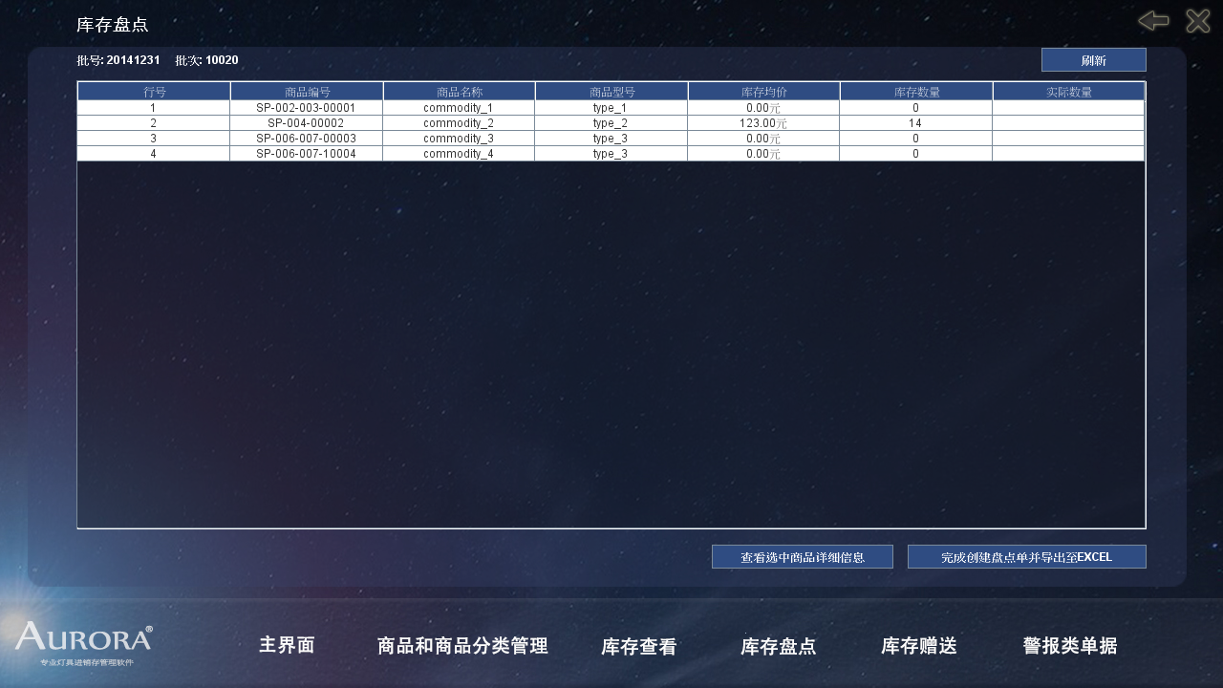
库存管理人员-库存盘点

Slide 22
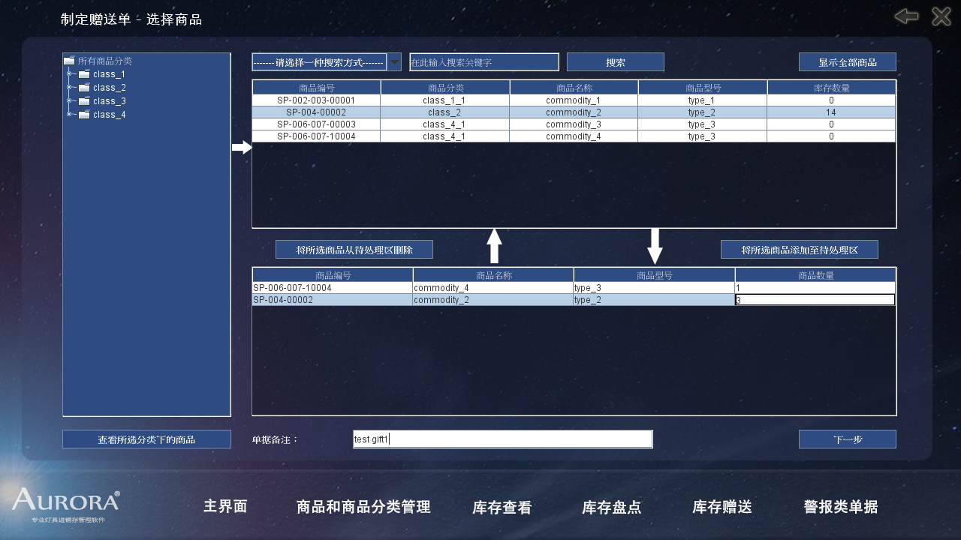
库存管理人员-赠送

Slide 23
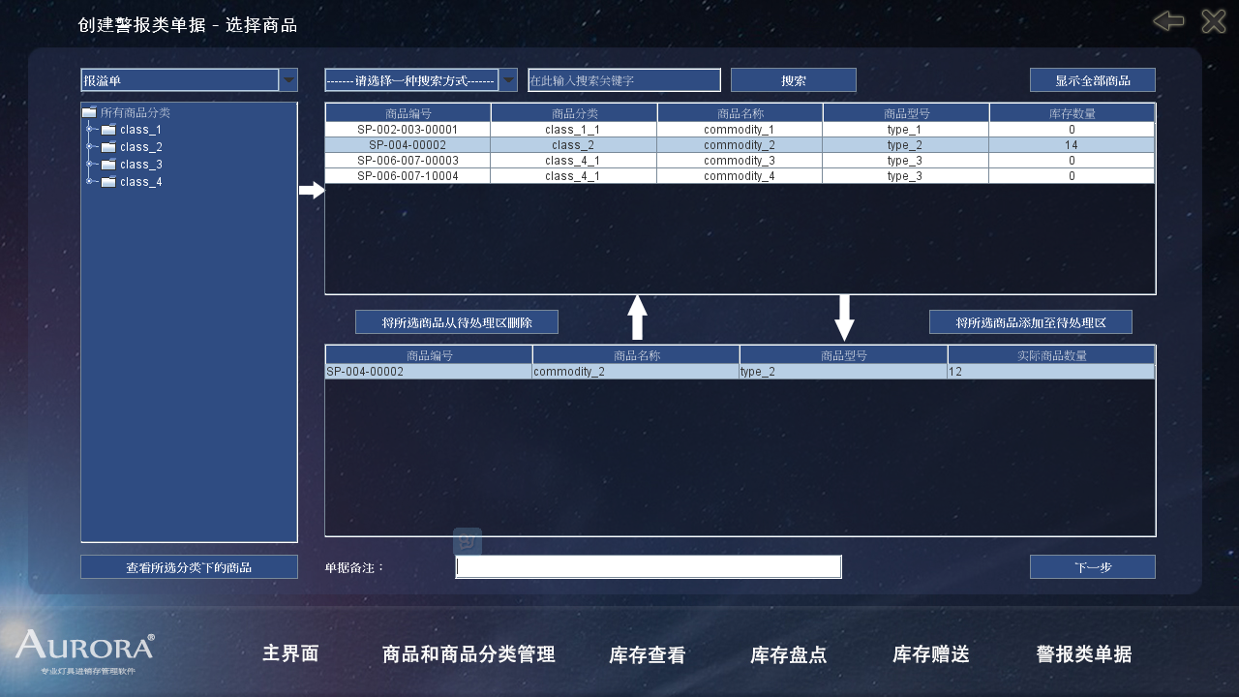
库存管理人员-其他单据

Slide 24
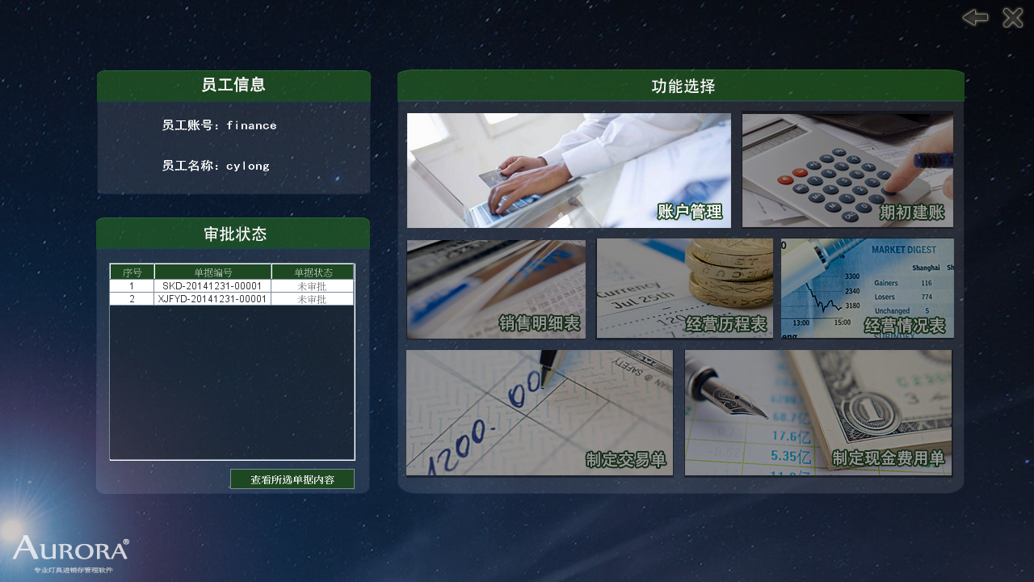
财务人员

Slide 25
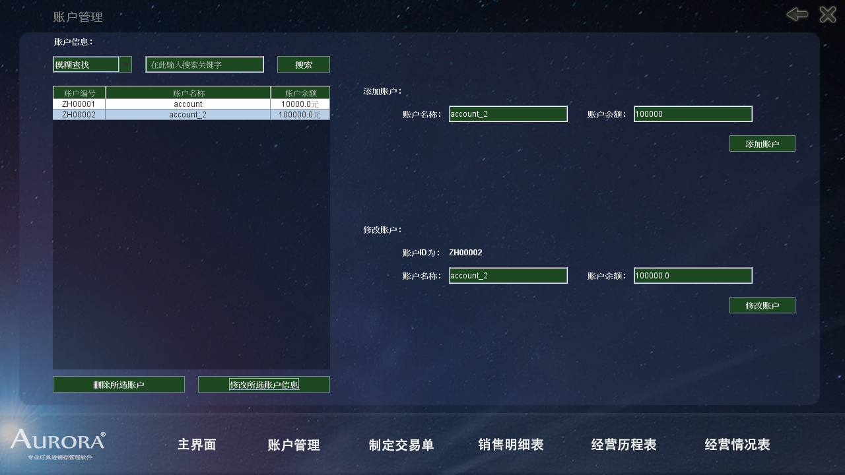
财务人员-账户管理

Slide 26
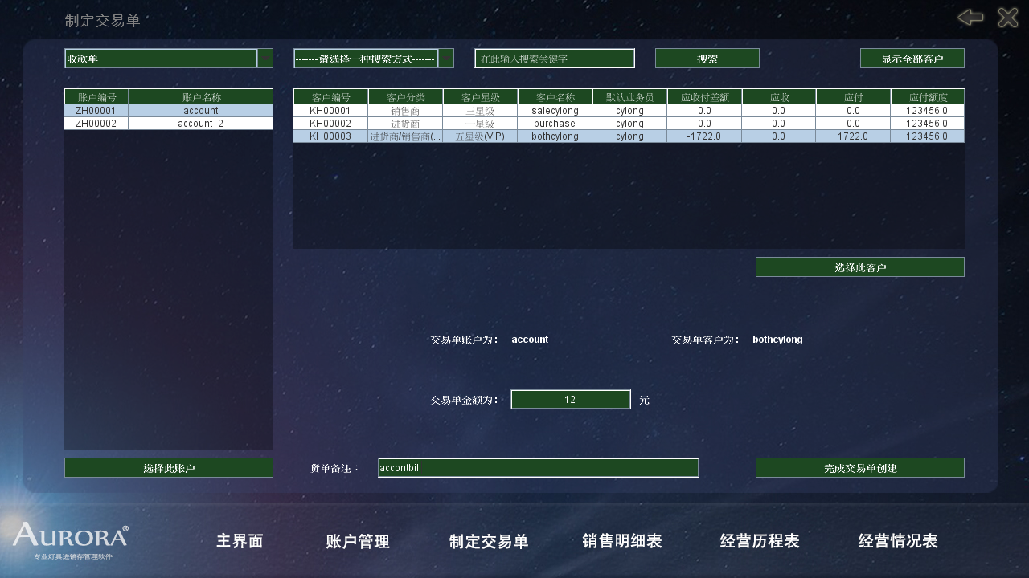
财务人员-收款付款单

Slide 27
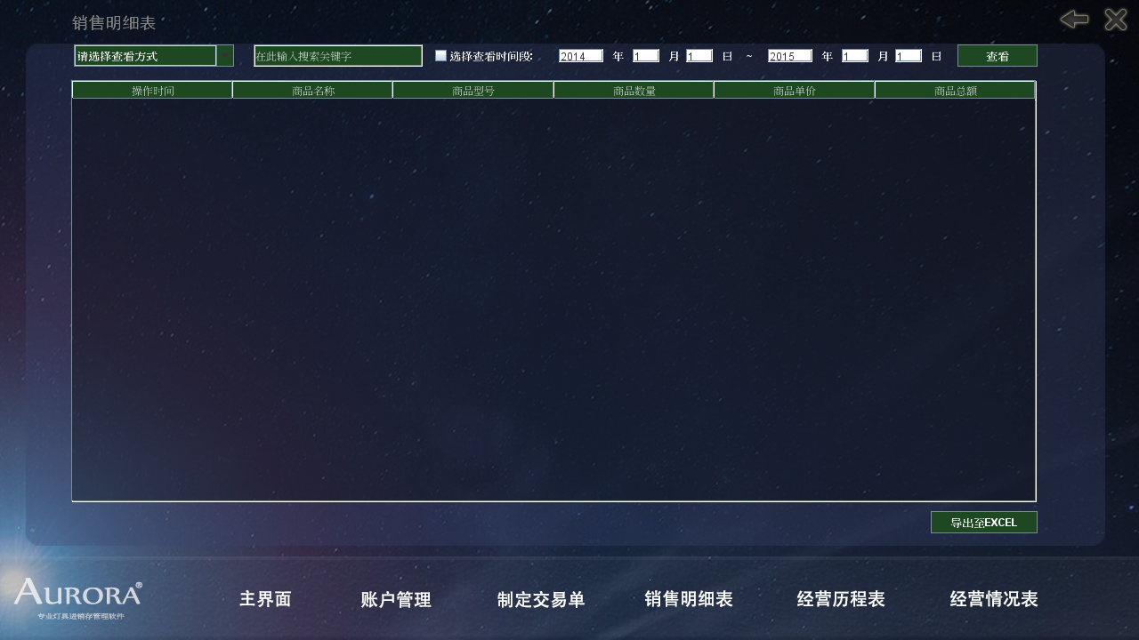
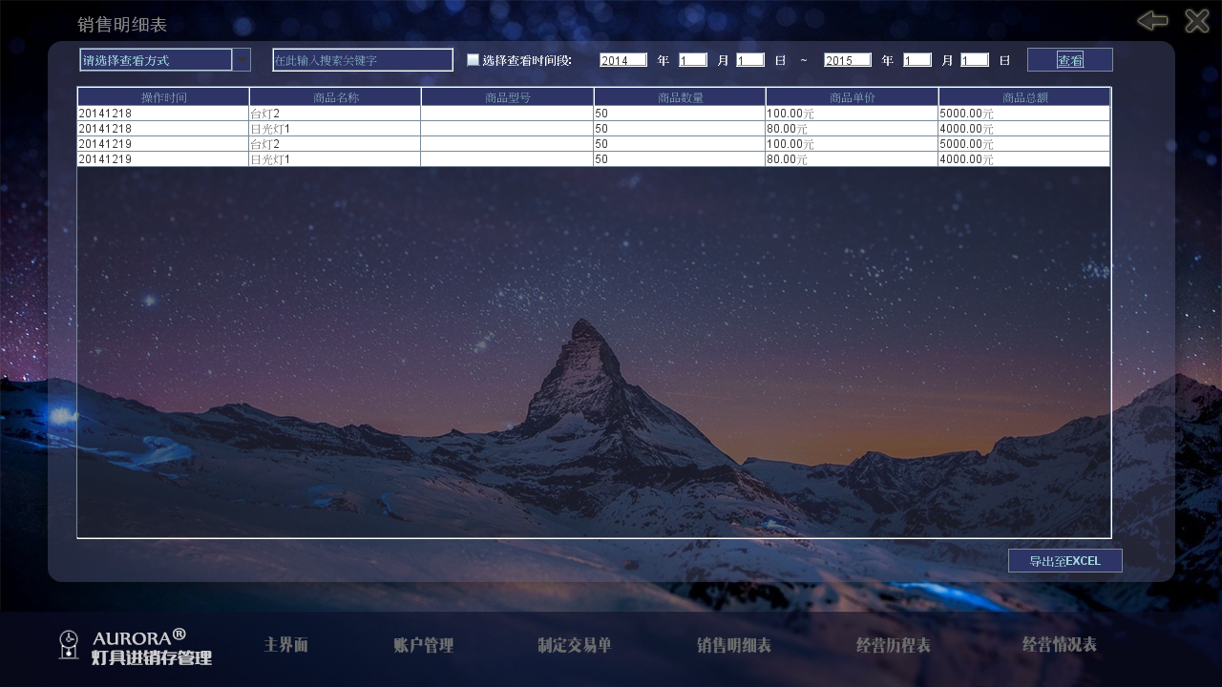
财务人员-销售明细表

Slide 28
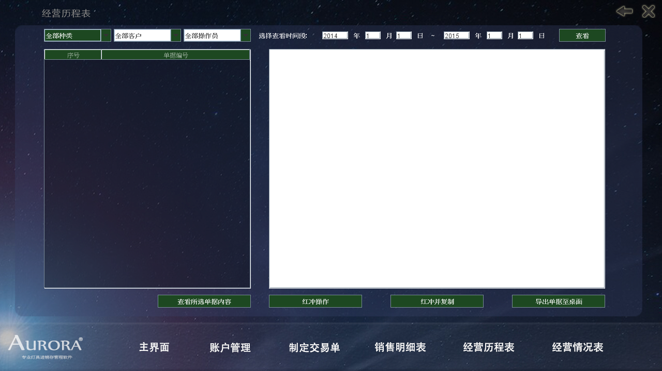
财务人员-经营历程表

Slide 29
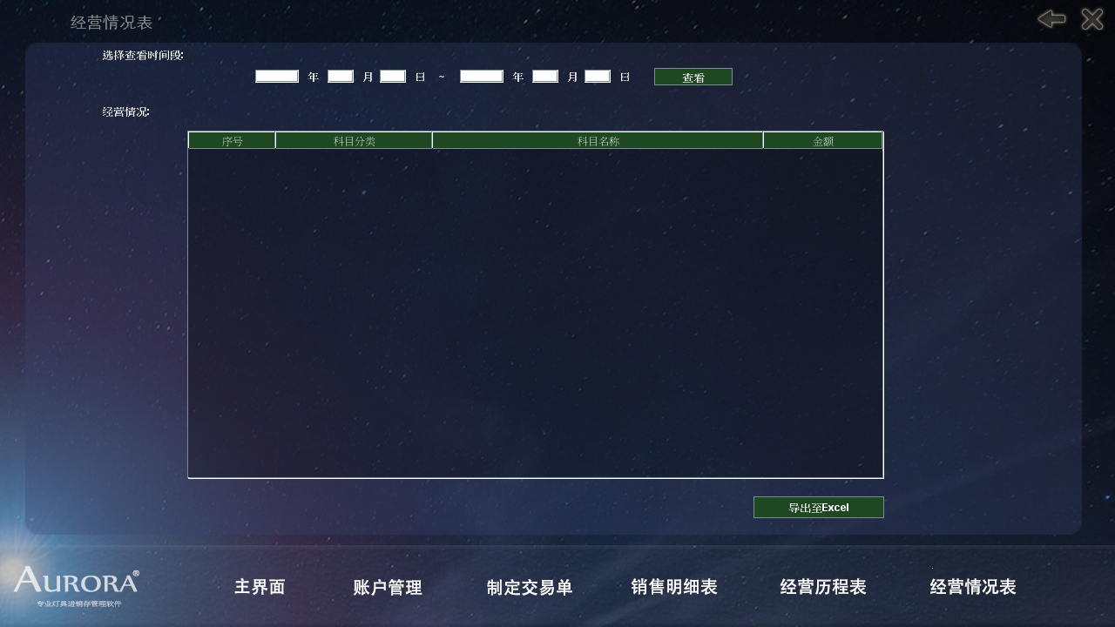
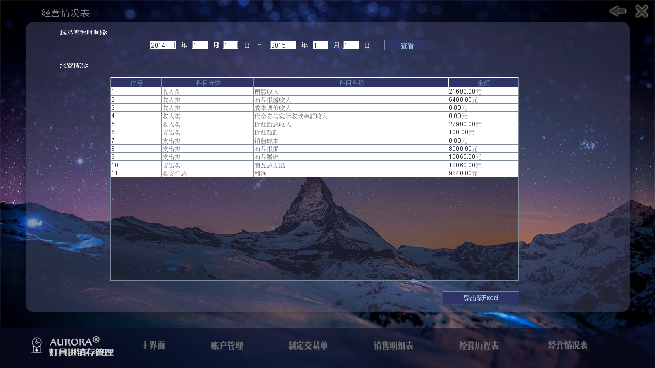
财务人员-经营情况表

Slide 30
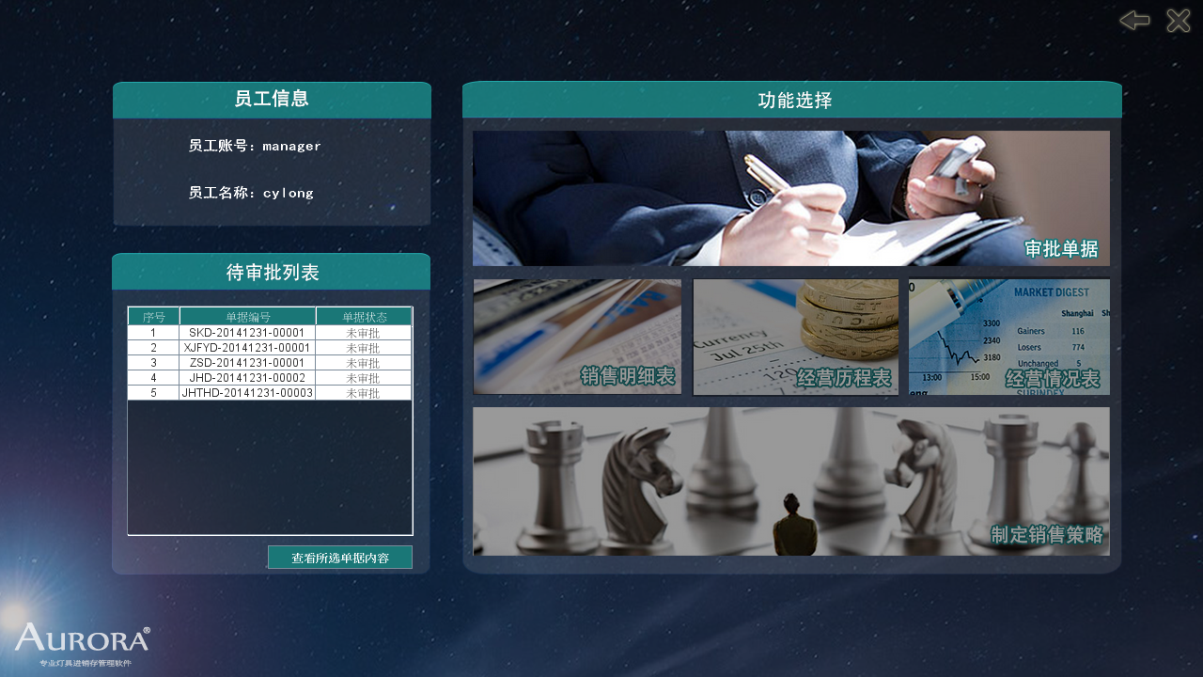
总经理

Slide 31
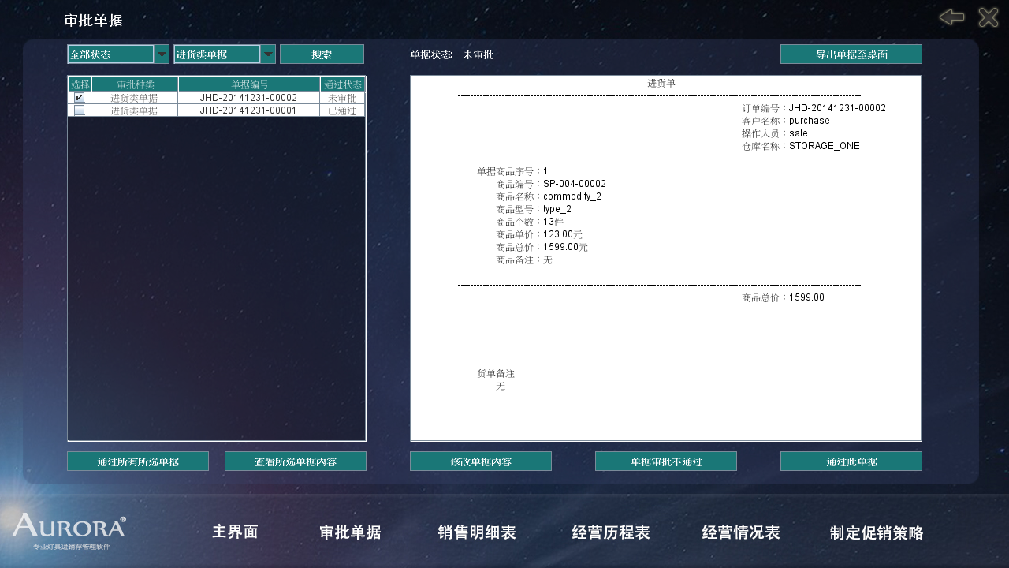
总经理-单据审批

Slide 32
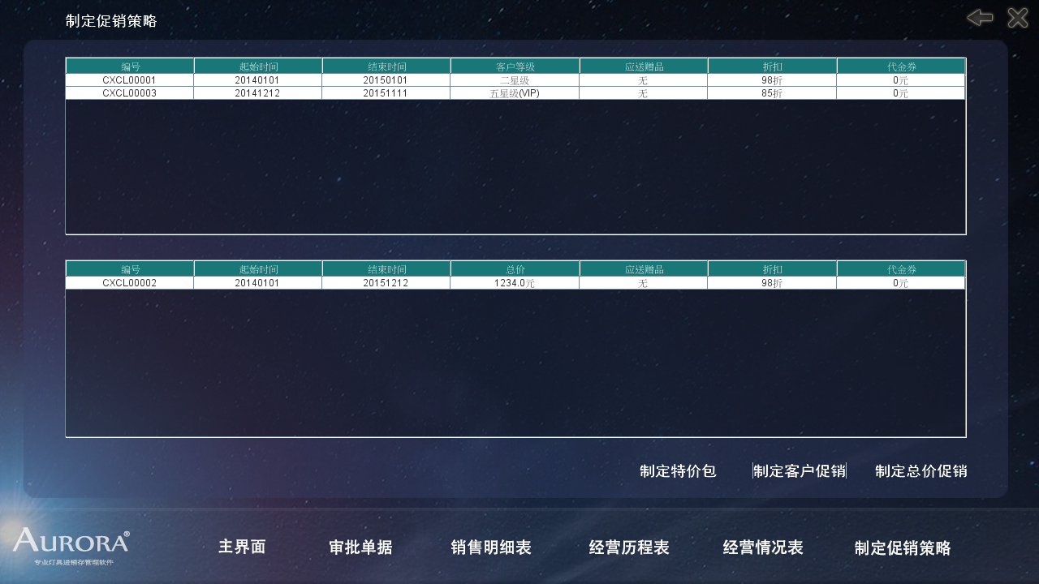
总经理-制定促销策略

